Slide 1



Оптимизация процесса сдачи отчетности преподавателей по четвертям
МБУ ДО «Детская школа искусств №68»
г.Прокопьевск

Slide 2

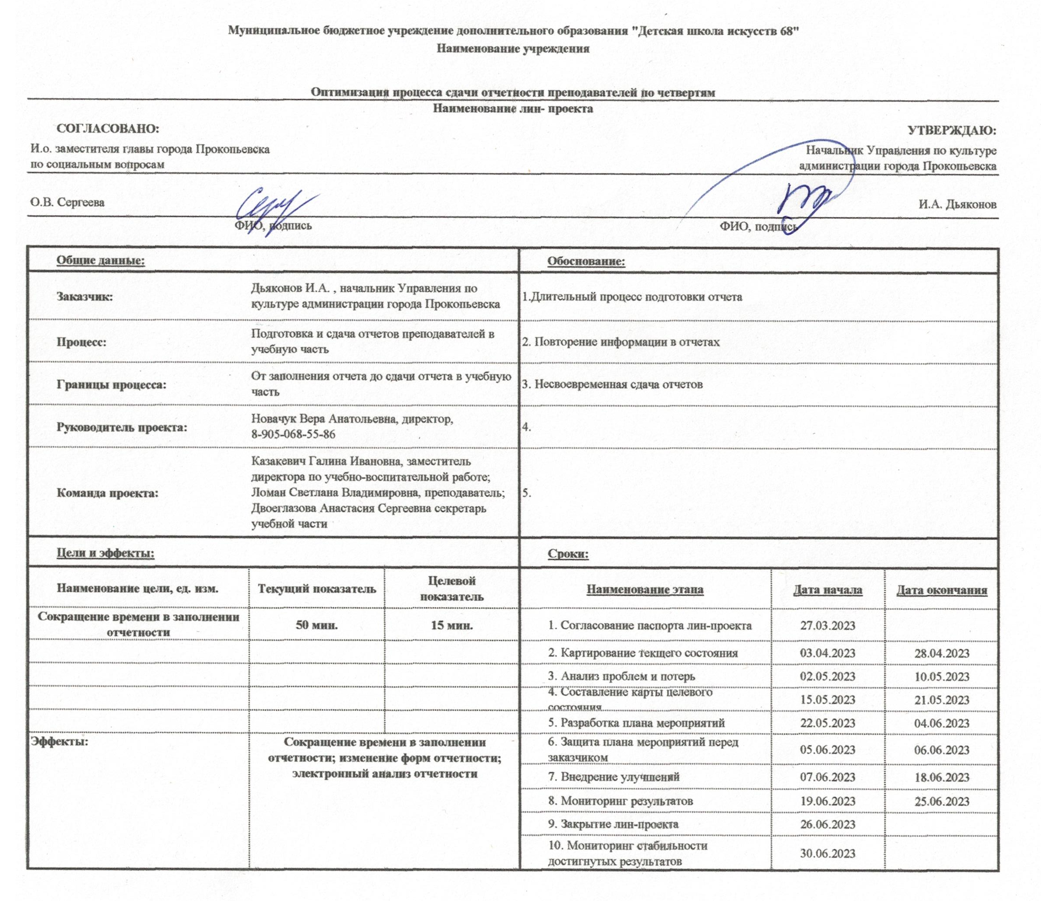
Паспорт проекта
«Оптимизация процесса сдачи отчетности преподавателей по четвертям»

Slide 3

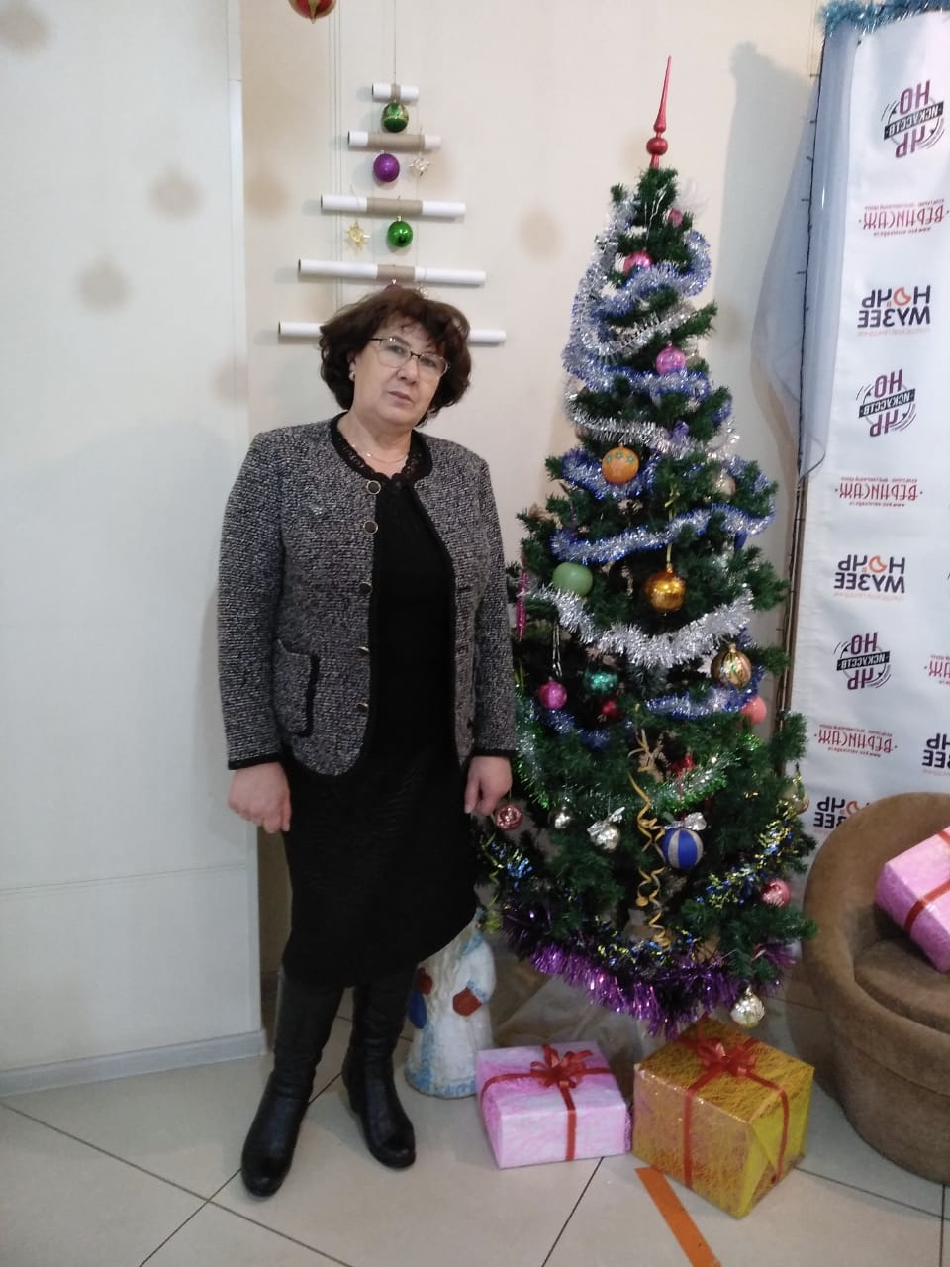
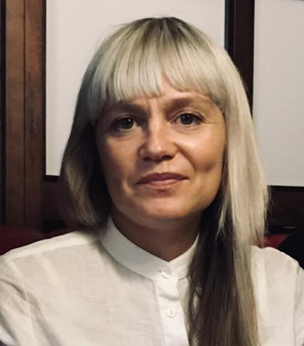
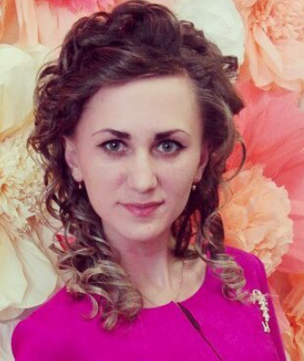
Команда проекта
Новачук Вера Анатольевна
руководитель проекта, директор МБУ ДО «ДШИ №68»
Казакевич Галина Ивановна
заместитель директора по учебно-воспитательной работе
Ломан Светлана Владимировна
преподаватель
Двоеглазова Анастасия Сергеевна
секретарь учебной части

Slide 4
Карта текущего состояния процесса
1
2
3
Зам.директора по УВР - преподаватель
зам.директора по УВР запрашивает информацию у преподавателей
1 мин – 2 мин
Преподаватель - кабинет
Преподаватель собирает информацию
10 мин – 15 мин
Преподаватель - зам.директора по УВР
Преподаватель предоставляет сведения зам.директору по УВР
10 мин – 15 мин
зам.директора по УВР - кабинет
зам.директора по УВР обрабатывает предоставленный отчет
15 мин – 18 мин
Проблемы:
1
Длительный процесс подготовки отчетов
2
Повторная информация в отчетах
3
Несвоевременная сдача отчетов

Slide 5
Пирамида проблем
Региональный уровень
Муниципальный уровень
Длительный процесс подготовки отчета
Повторение информации в отчетах
Несвоевременная сдача отчетности
Уровень организации

Slide 6
Карта целевого состояния процесса
зам.директора по УВР - преподаватель
зам.директора по УВР запрашивает информацию у преподавателей
1 мин
Преподаватель- кабинет
Преподаватель заполняет отчет в электронном виде
5 мин
Преподаватель- зам.директора по УВР
Преподаватель предоставляет отчет
5 мин
зам.директора по УВР - кабинет
зам.директора по УВР обрабатывает предоставленный отчет
4 мин

Slide 7
План мероприятий по устранению проблем
№ п/п | Название проблемы | Коренные причины | Мероприятие | Предполагаемый эффект
1 | Длительный процесс подготовки отчетов | Отчеты оформляются на бумажном виде | Отчеты формировать в электронном виде | Сокращение времени в заполнении отчетности
2 | Повторная информация в отчетах | Предоставление отчетов с повторяющимися данными | Создание электронной формы отчетности | Изменение форм отчетности
3 | Несвоевременная сдача отчетности | Сбор и уточнение данных | Использование шаблонов для отчета | Электронный анализ отчетности

Slide 8
Достигнутые результаты

Slide 9
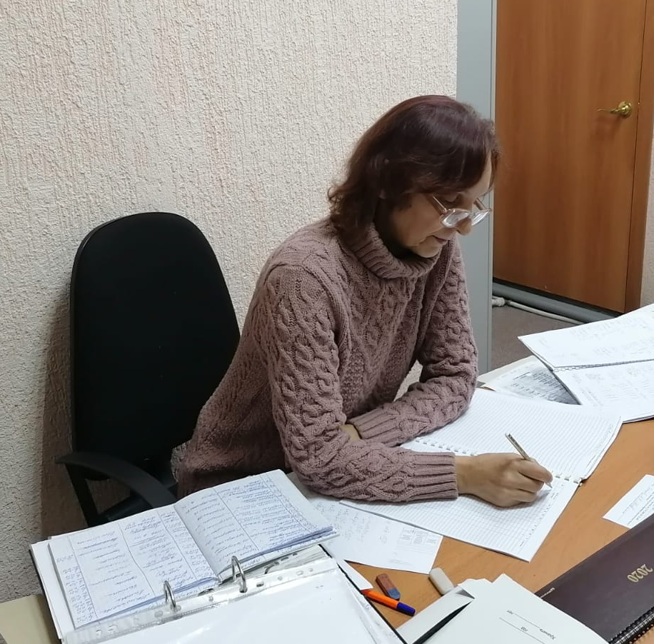
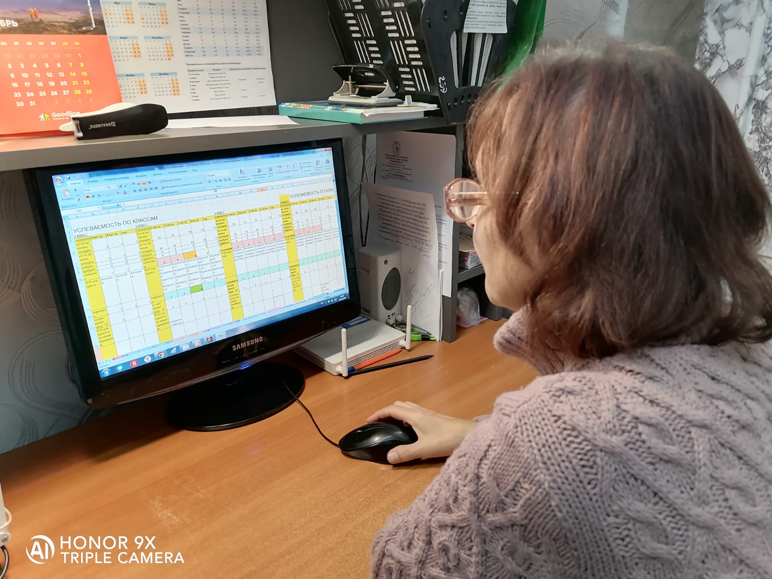
Визуализация
Было
Стало

Slide 10
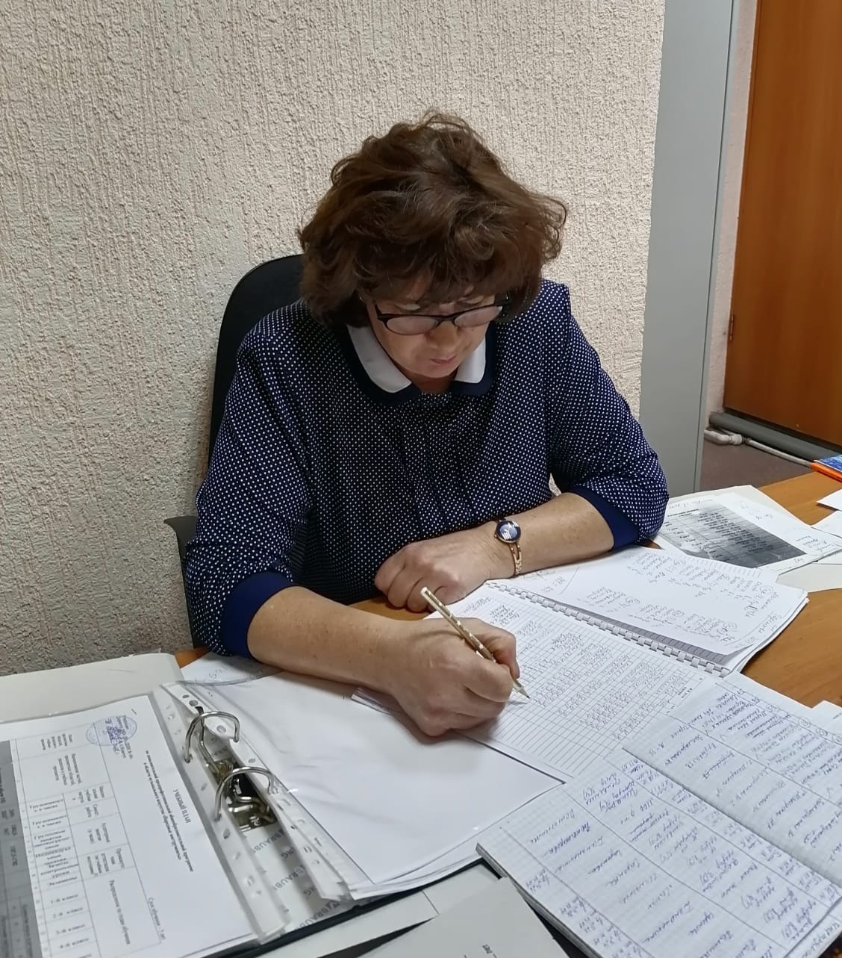
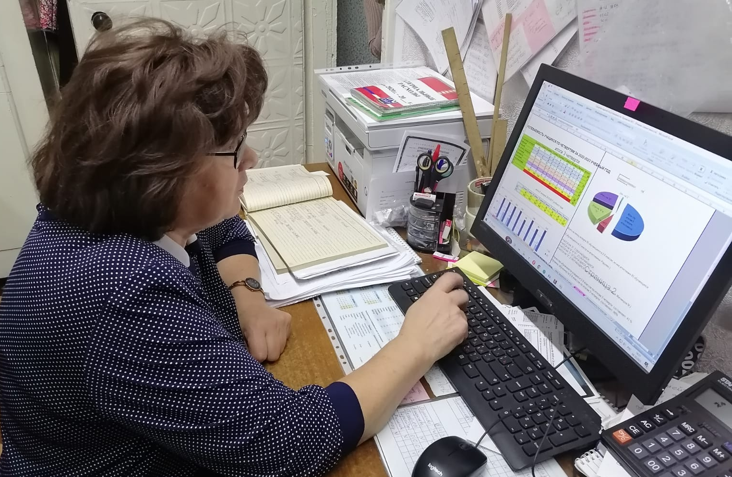
Визуализация
Было
Стало

Slide 11
Спасибо за внимание!

